Slide 1
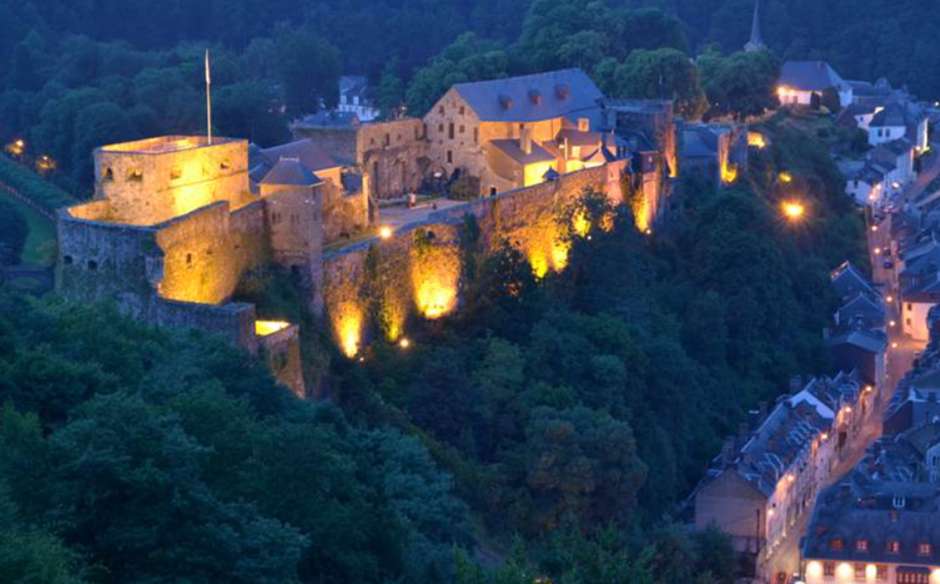
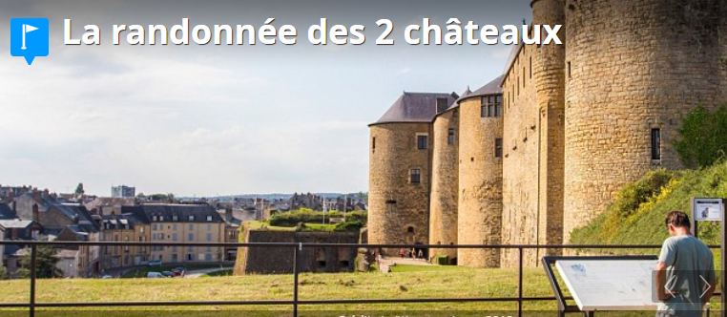
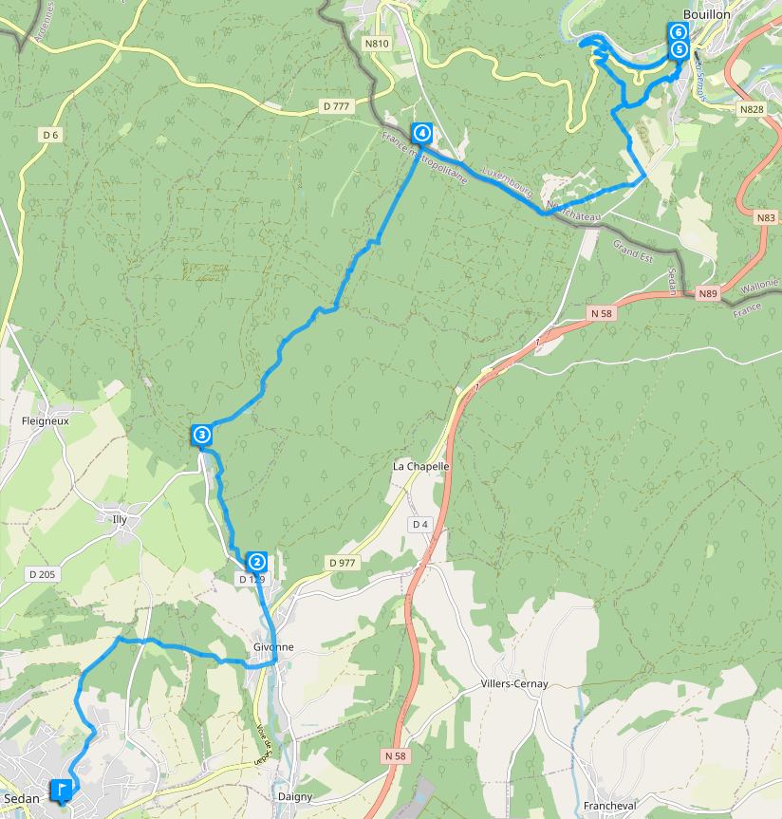
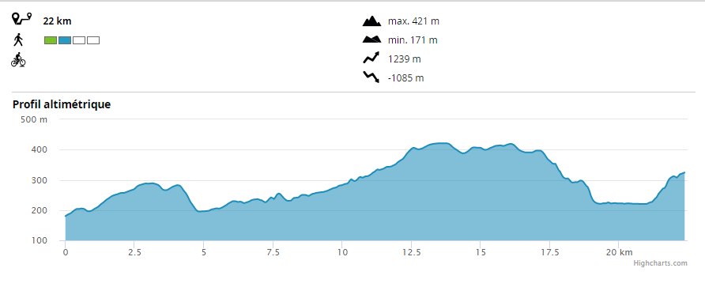
La randonnée des 3 châteauxi
Bouillon
sedan

Slide 2
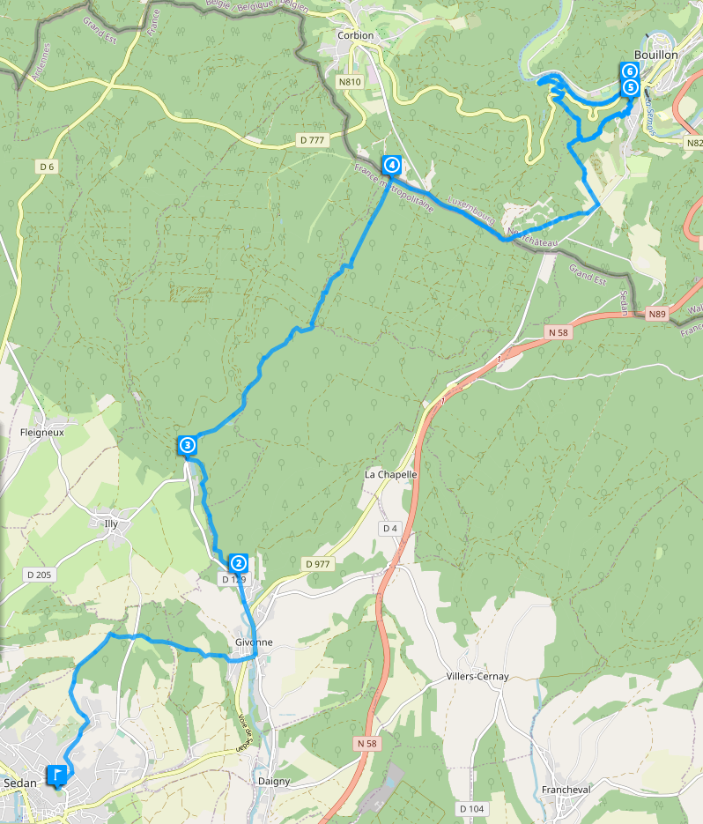
La randonnée des 3 châteaux

Slide 3
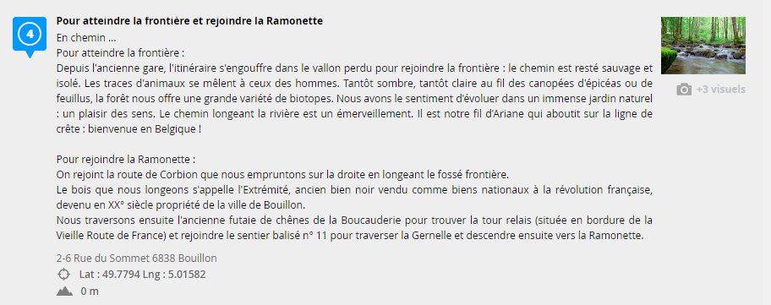
La randonnée des 3 châteaux

Slide 4
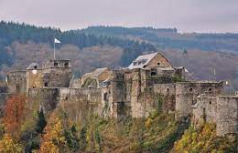
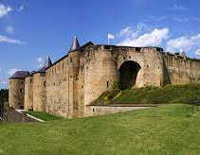
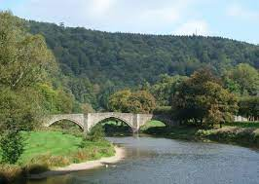
Bouillon
GR14
sedan

Slide 5
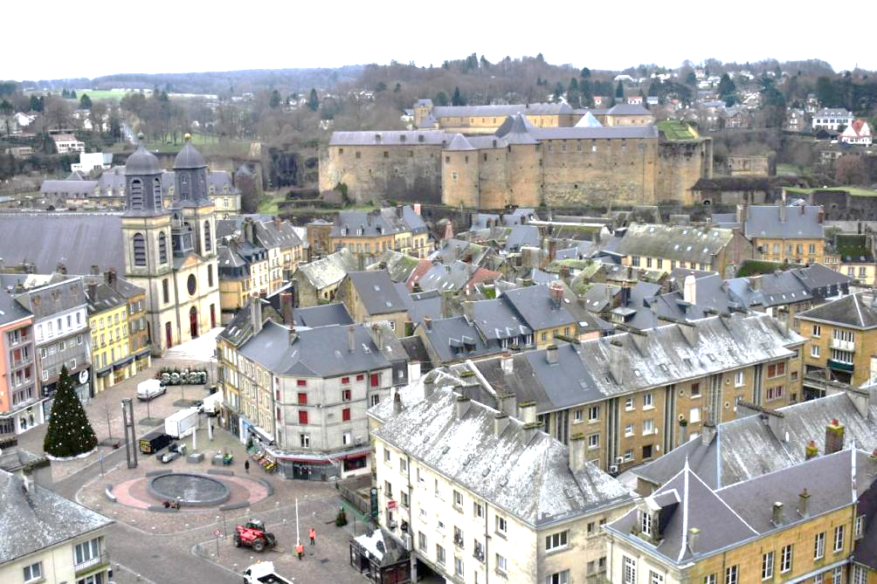
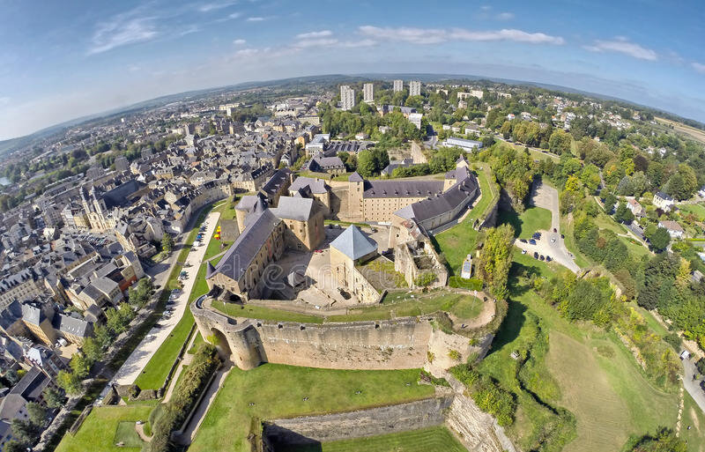
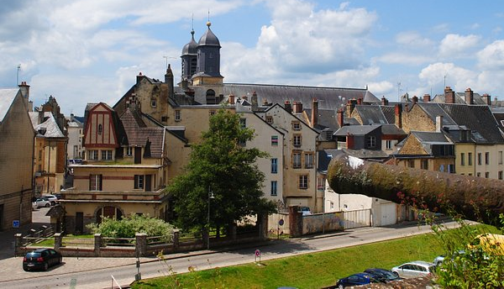
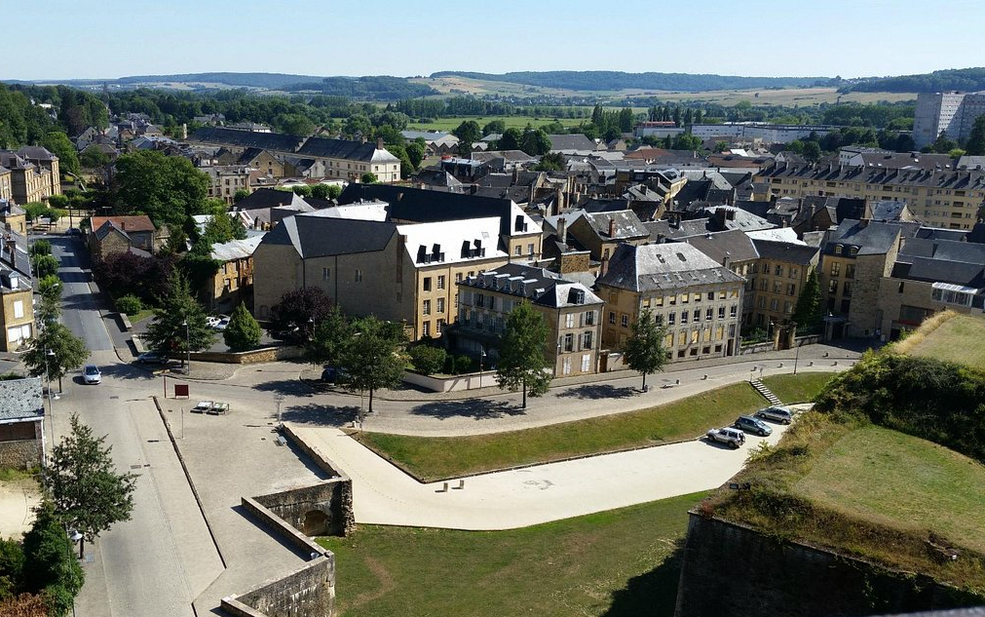
Sedan

Slide 6
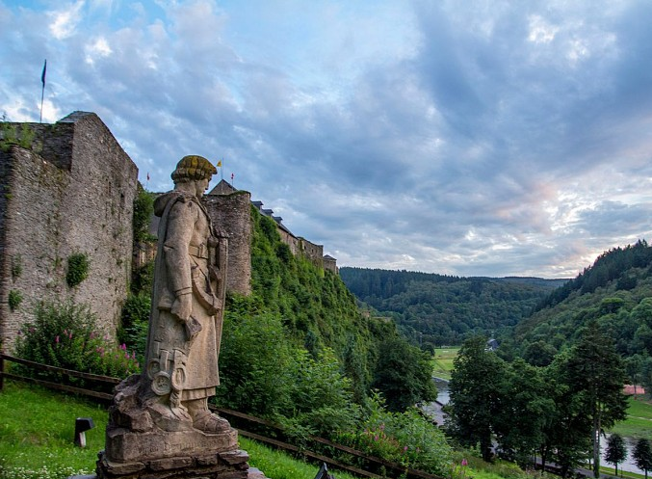
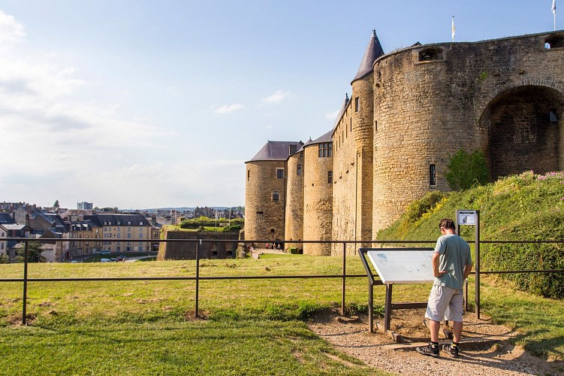
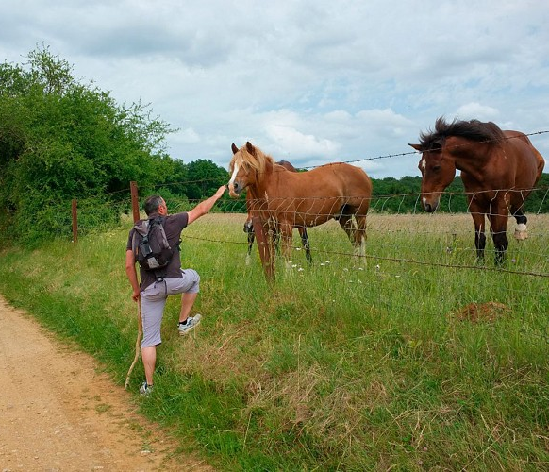
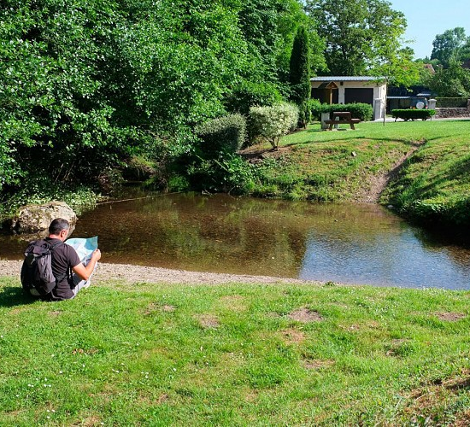
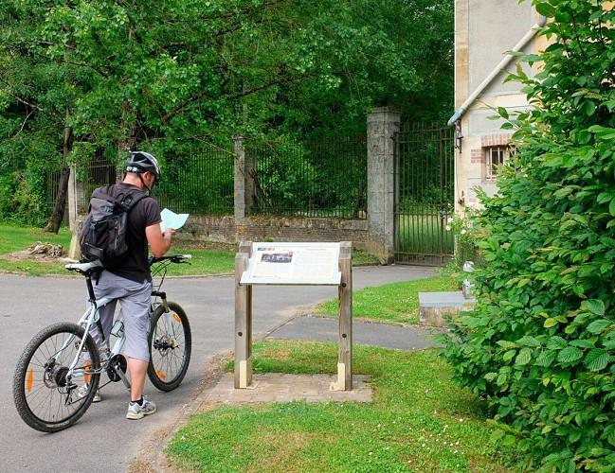

Slide 7
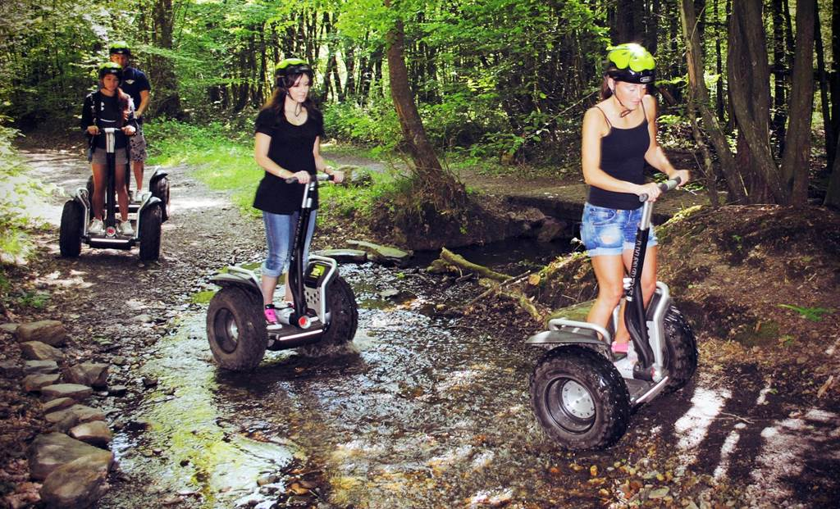
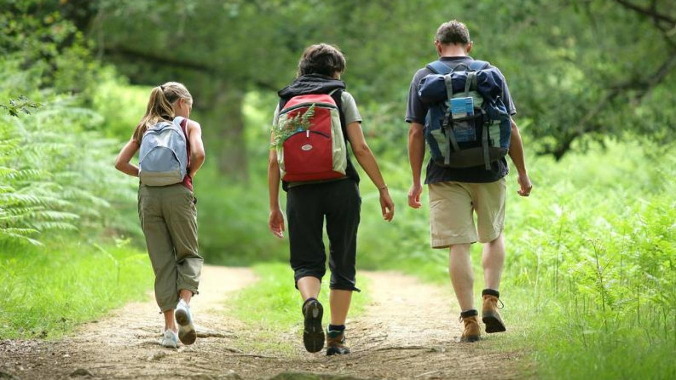
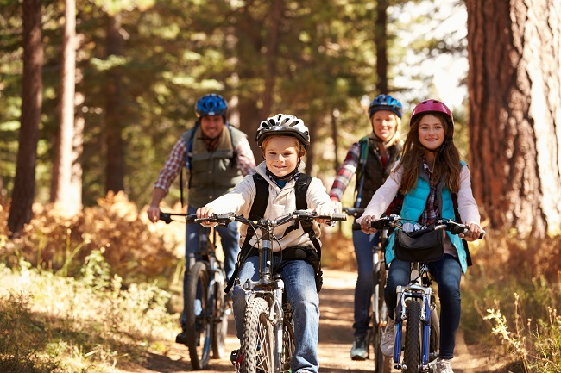

Slide 8
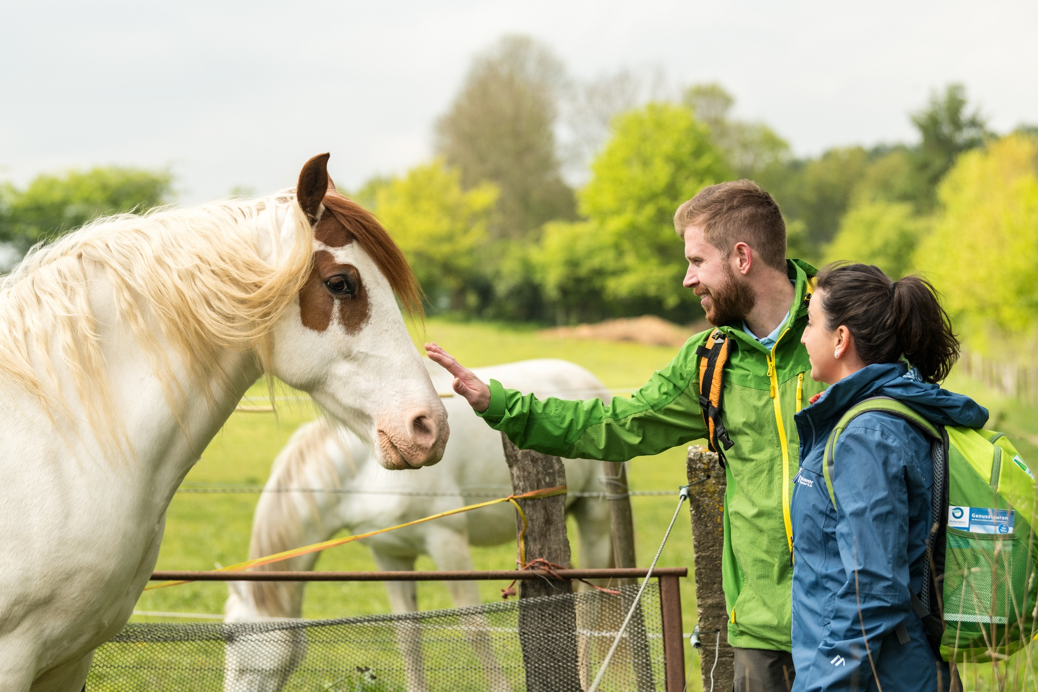
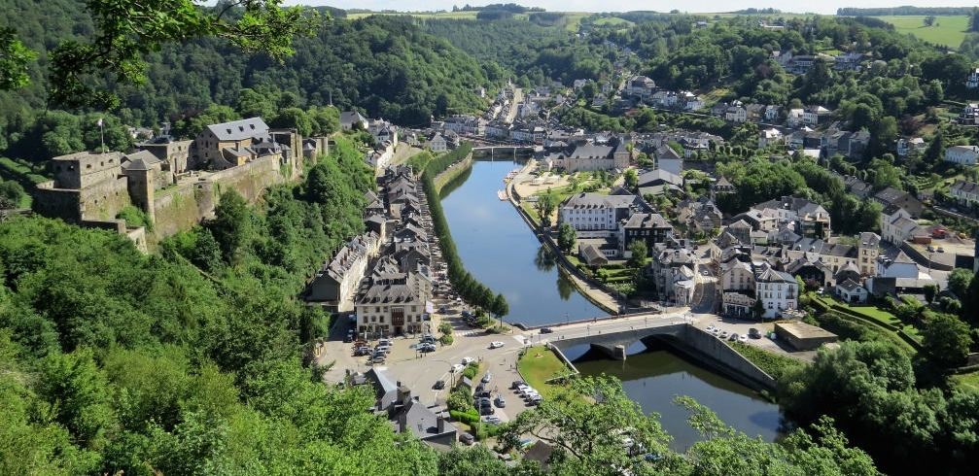

Slide 9
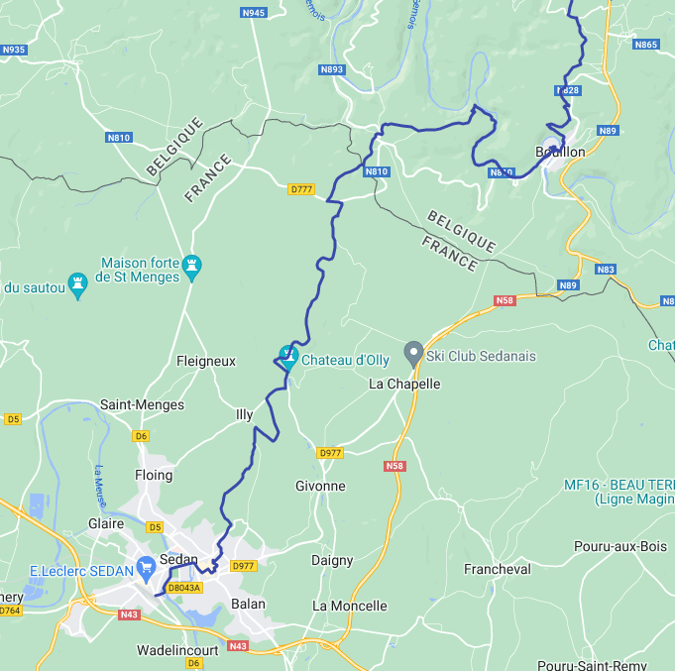
GR 14 entre Bouillon et Sedan
Bouillon
Sedan

Slide 10
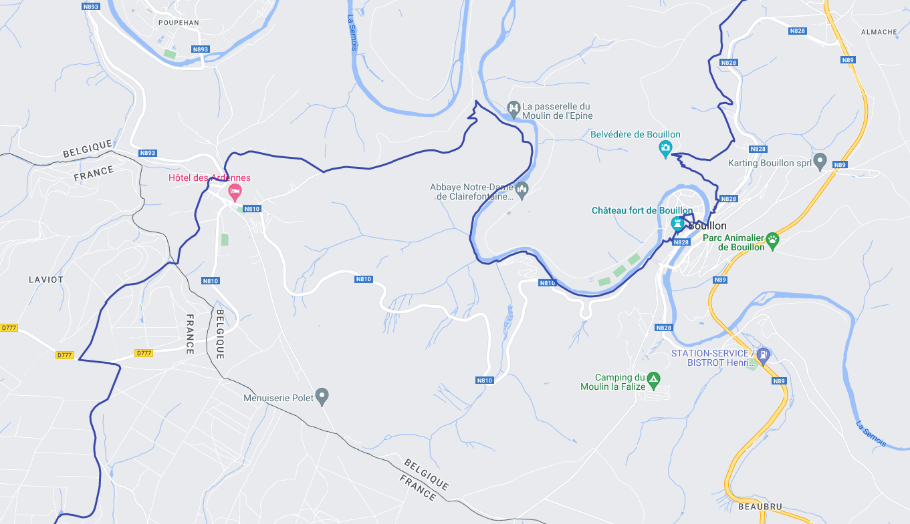
GR 14 entre Corbion et Bouillon
Corbion
GR14
Bouillon
GR14

Slide 11
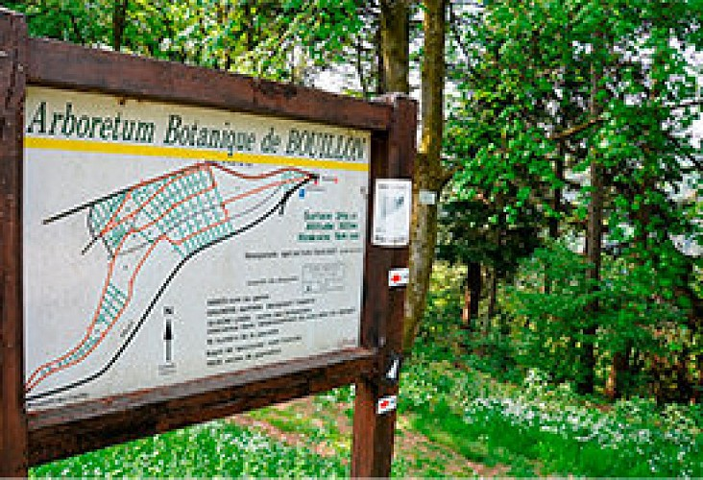
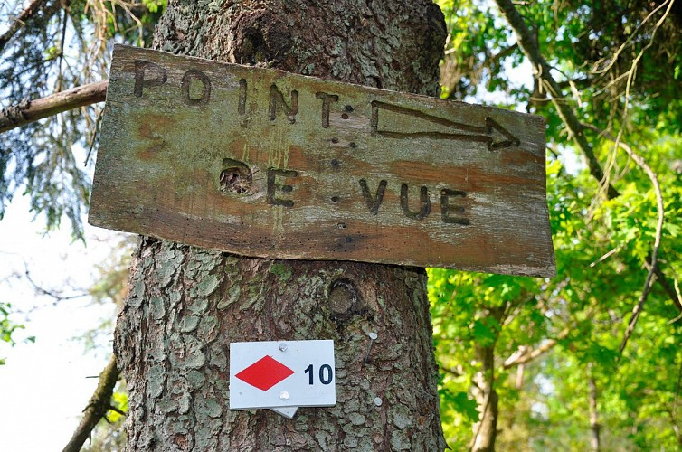
arboretum de Bouillon

Slide 12
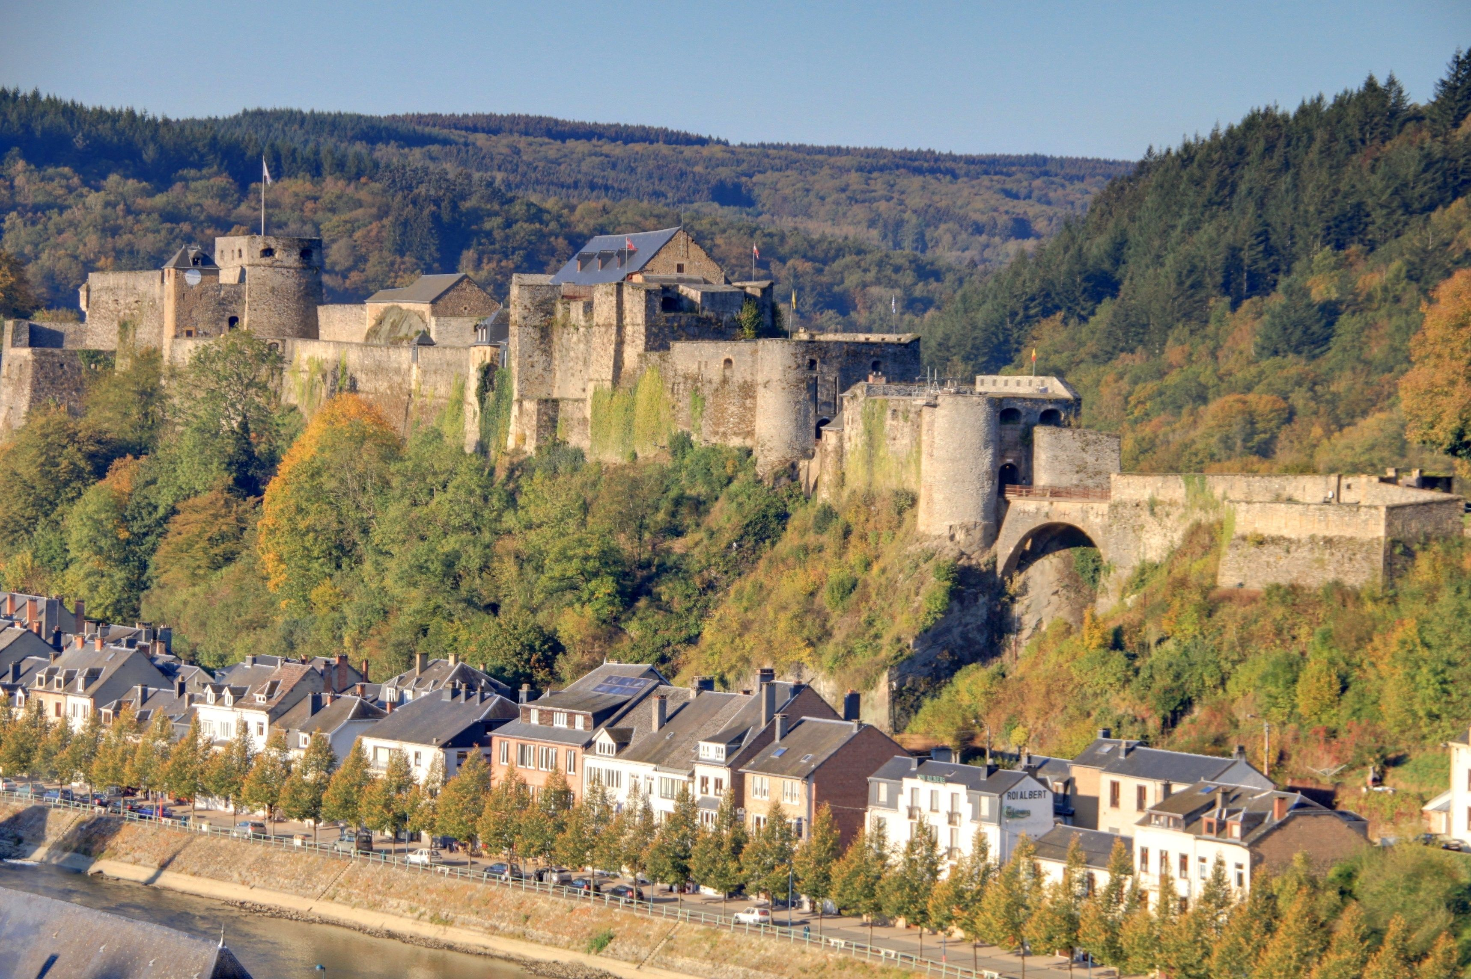
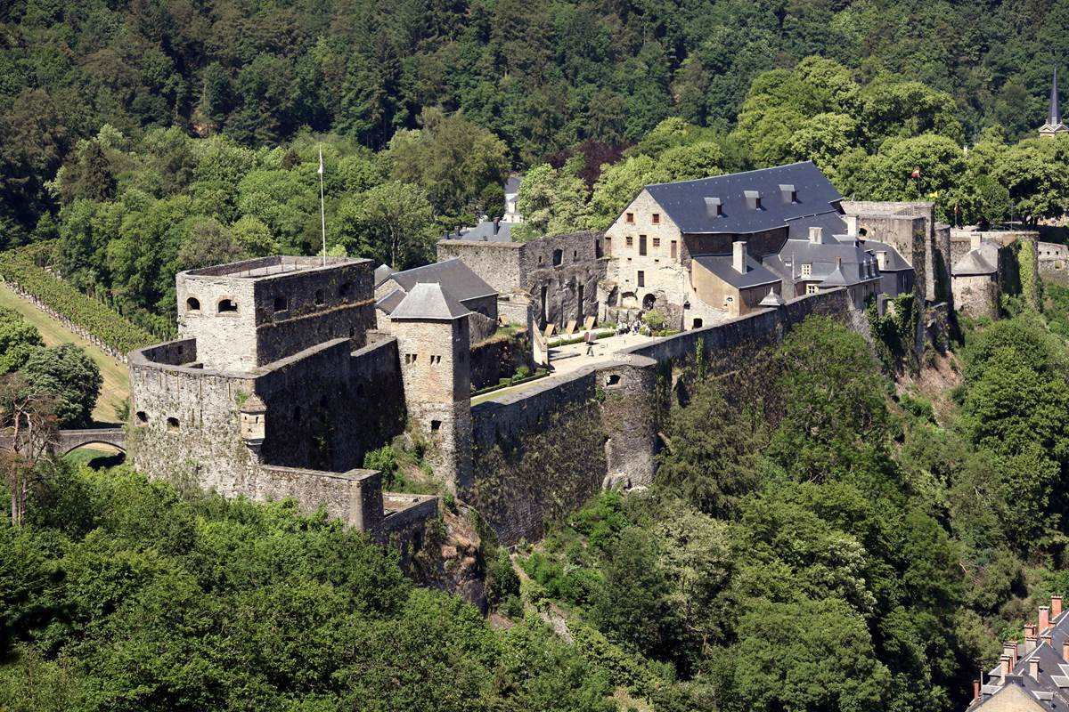
château de Bouillon

Slide 13
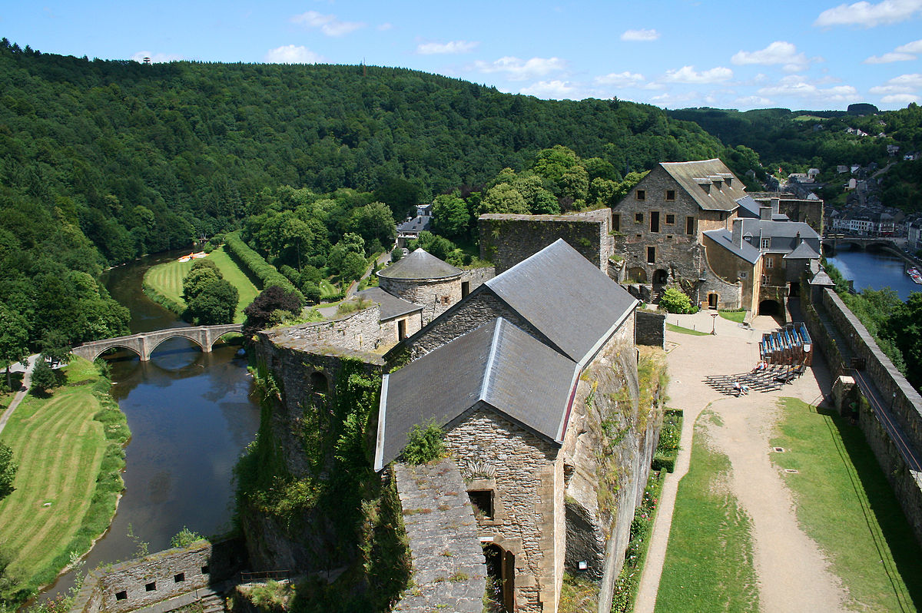
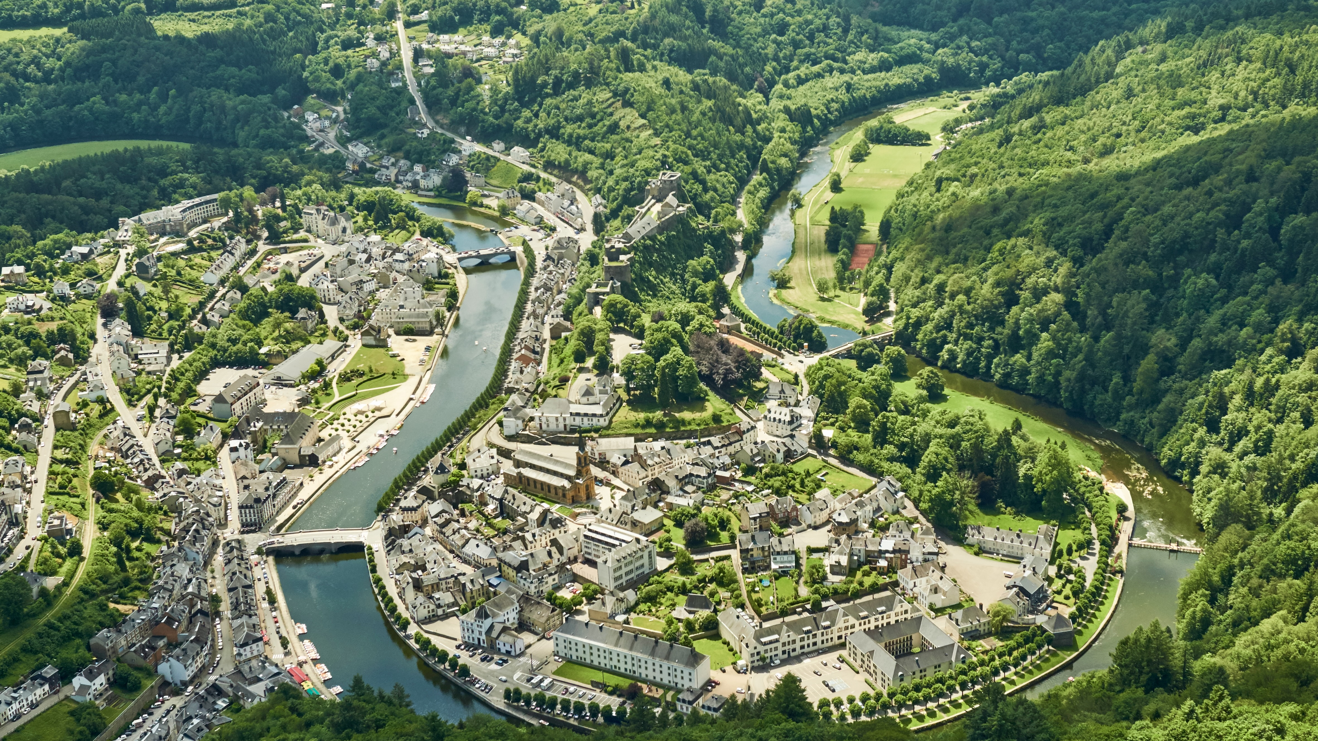
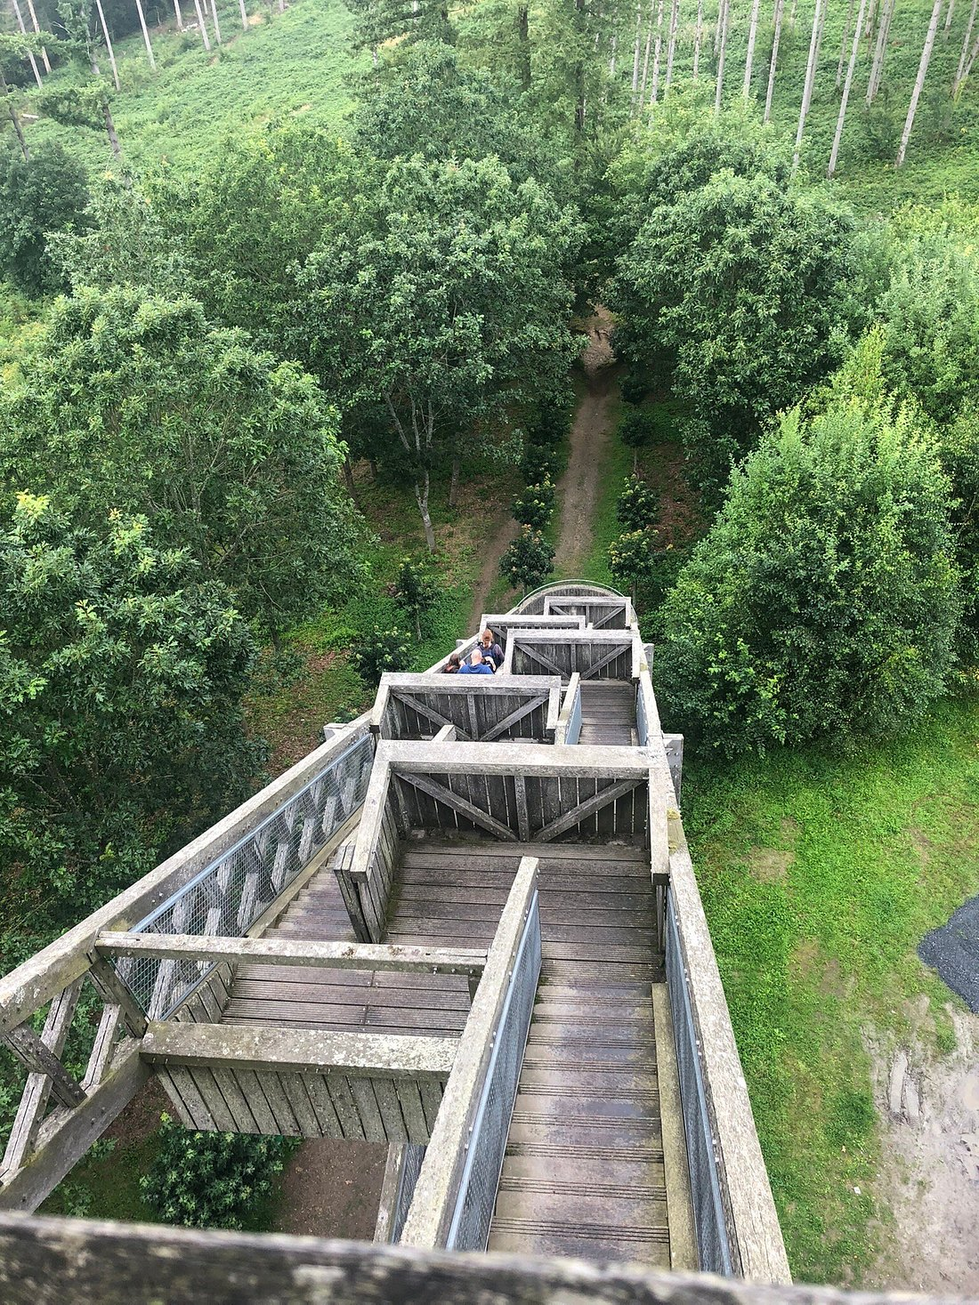
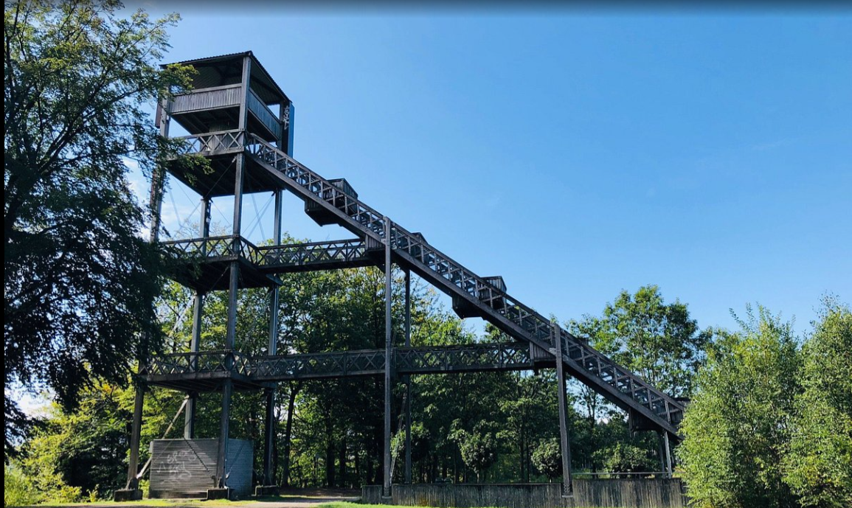
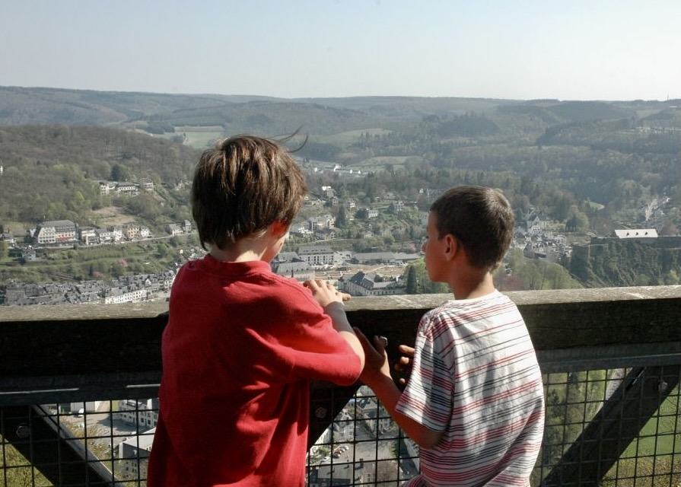
vue du promontoire

Slide 14
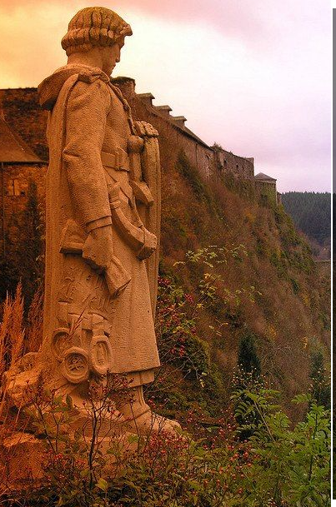
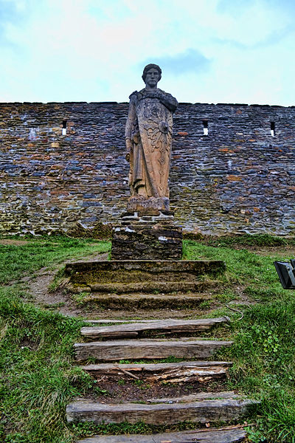
Godefroid de Bouillon
descendant de Charlemagne
Photo: Isai Symens

Slide 15
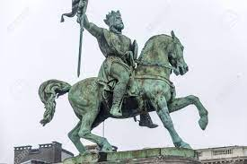
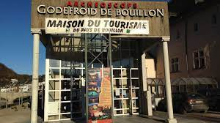
Archéoscope
Photo:Er&Red
le duc Godefroid de Bouillon
un des chefs de la 1ère croisade (une armée de 200 000 hommes)

Slide 16
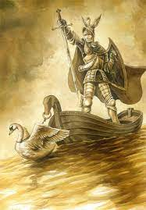
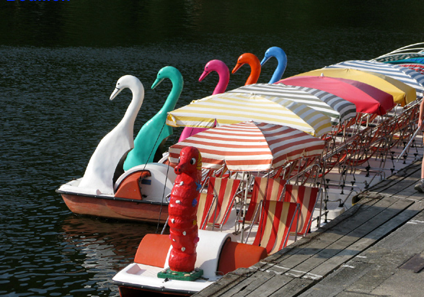
les pédalos cygnes de Bouillon
Lohengrin le chevalier
au cygne (Schwanritter)
Symbole de Godefroid de Bouillon
Photo: mes-ballades.com

Slide 17
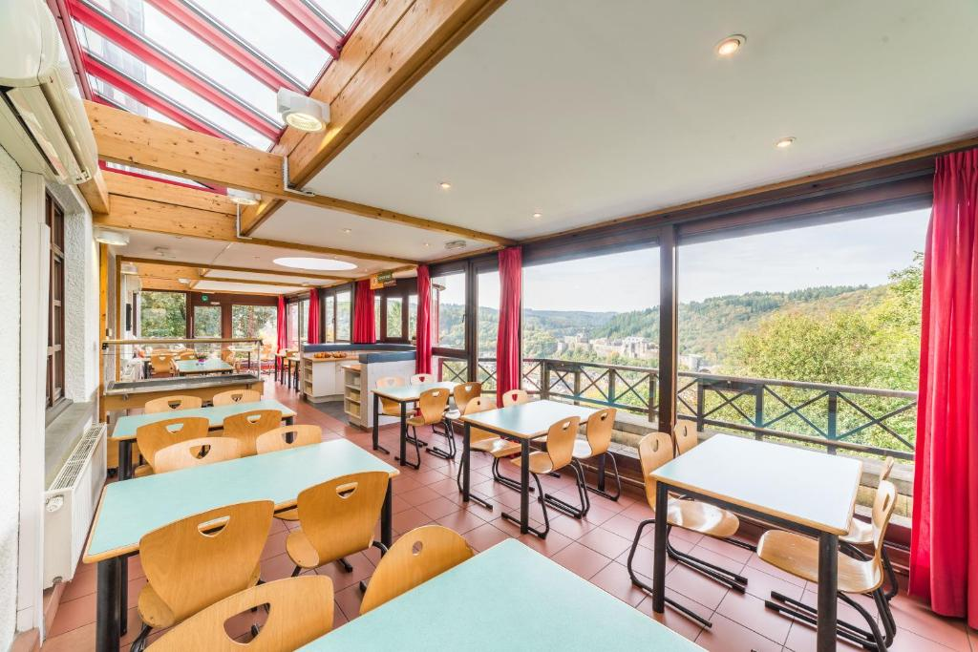
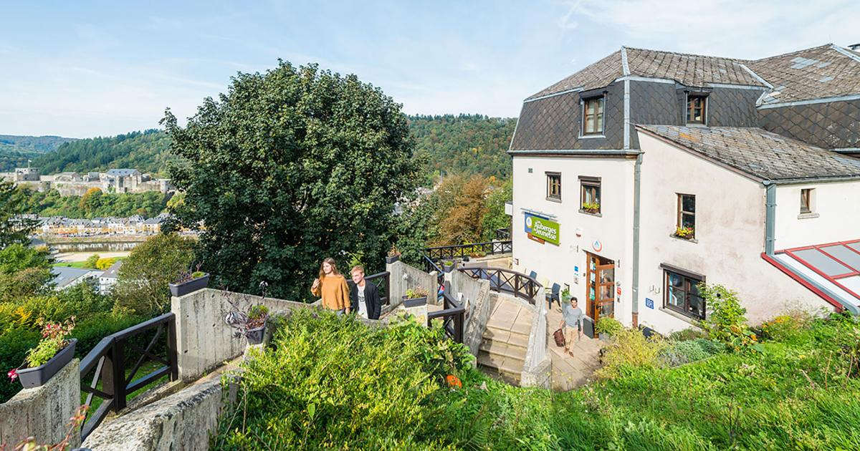
Auberge de jeunesse de bouillon

Slide 18
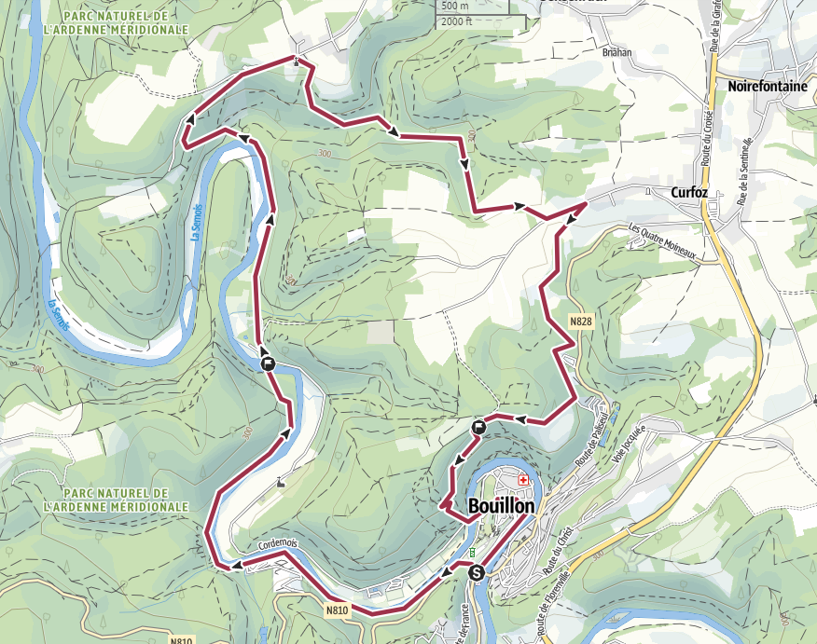
Nom : Trace GPS Promenade de Bouillon, Tombeau du Géant, itinéraire, parcours.
Départ : 43, Rue de la Bichetour, Sensenruth, Bouillon, Neufchâteau, Luxembourg, Wallonie, 6832, Belgique (49.81396 5.07750)
Arrivée : 41, Rue de la Bichetour, Sensenruth, Bouillon, Neufchâteau, Luxembourg, Wallonie, 6832, Belgique (49.81411 5.07774)
Coordonnées : 49.79144 5.03812 49.82566 5.07959
Topographie : Carte topographique Promenade de Bouillon, Tombeau du Géant

Slide 19
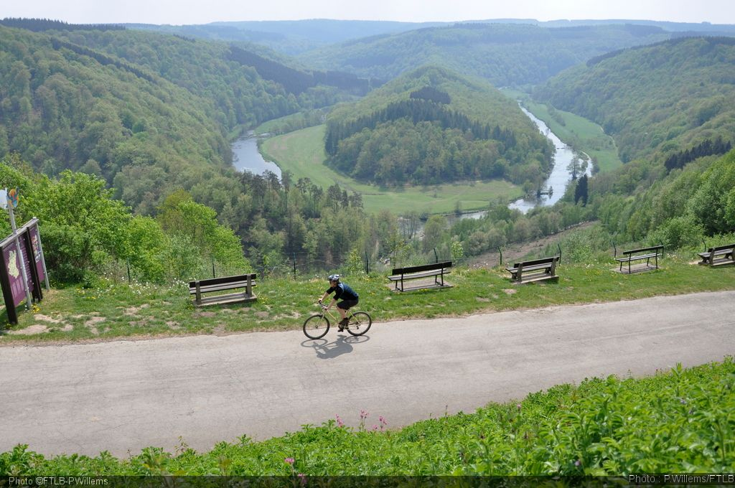
Légende du Tombeau du Géant :
Pendant les guerres entre Jules César et les peuples celtes des Eburons dont le chef était Ambiorix (César disait de tous les peuples de la Gaule, les Belges étaient les plus courageux), les armées romaines se trouvèrent face à un très grand soldat qu'ils ont appelé un géant .
Celui-ci réussit à tuer de nombreux romains tellement grande était sa force et sa détermination, mais voyant qu'il risquait de succomber sous le nombre et d'être fait prisonnier , il préféra se jeter dans le vide à Botassart et plonger dans la Semois
Tombeau du géant dans un bras de La semois
Selon la légende d'Ambiorix

Slide 20
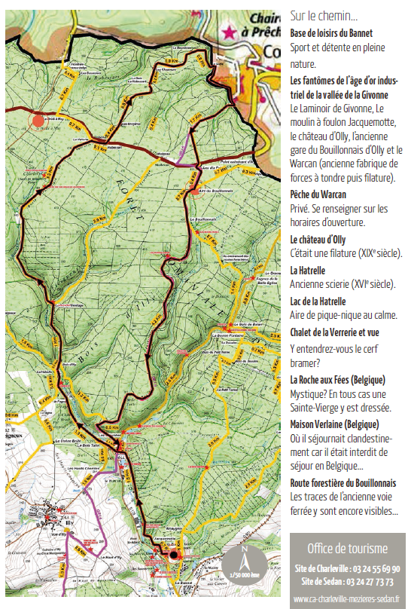
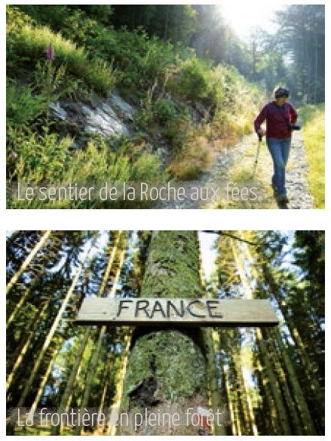

Slide 21
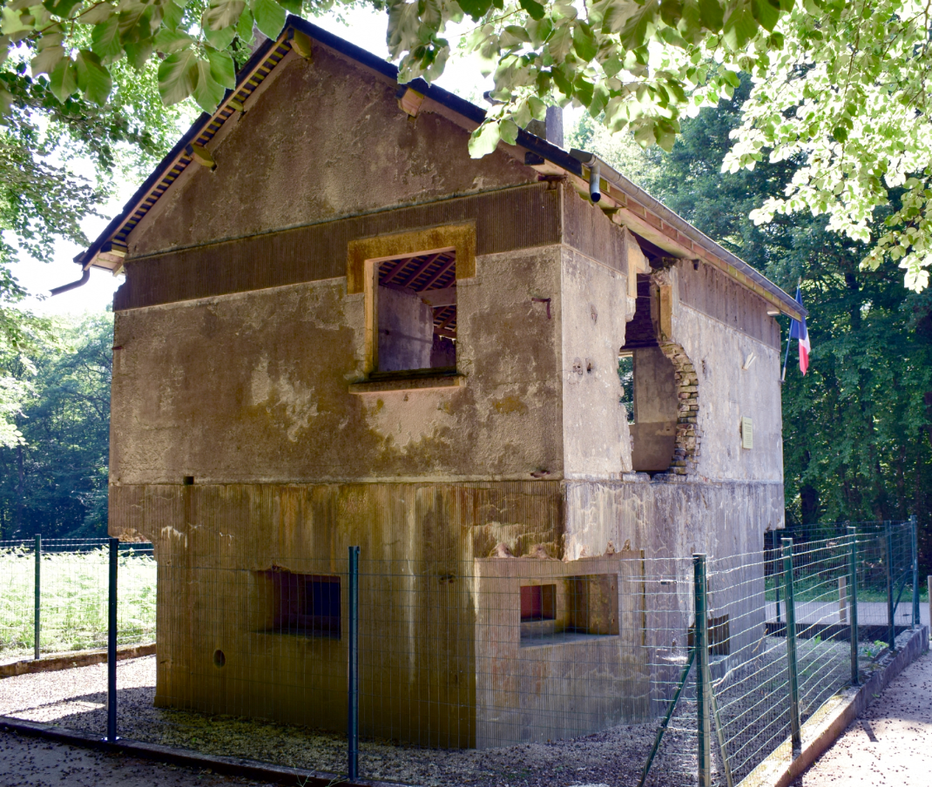
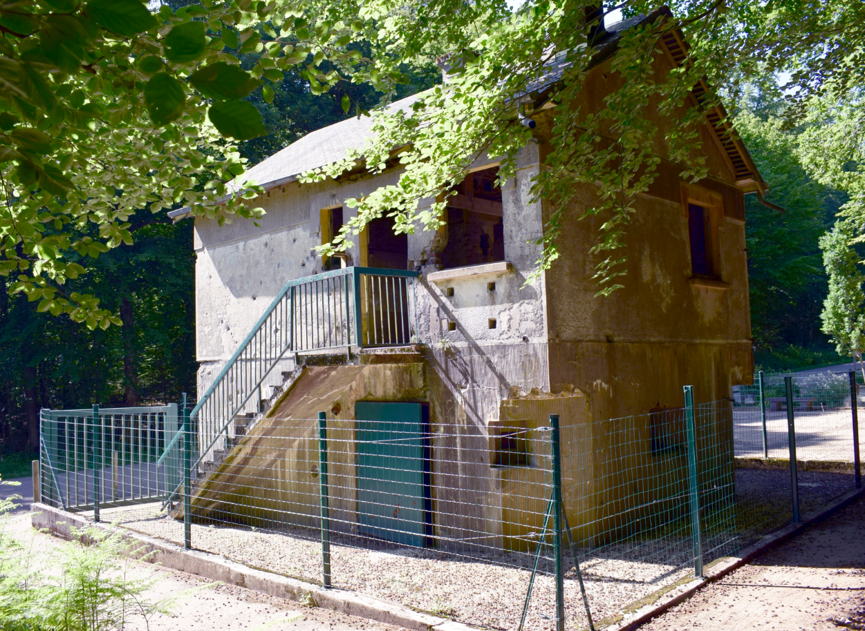
SAINT-MENGES
(maison forte)
Percee alleMande 1940

Slide 22
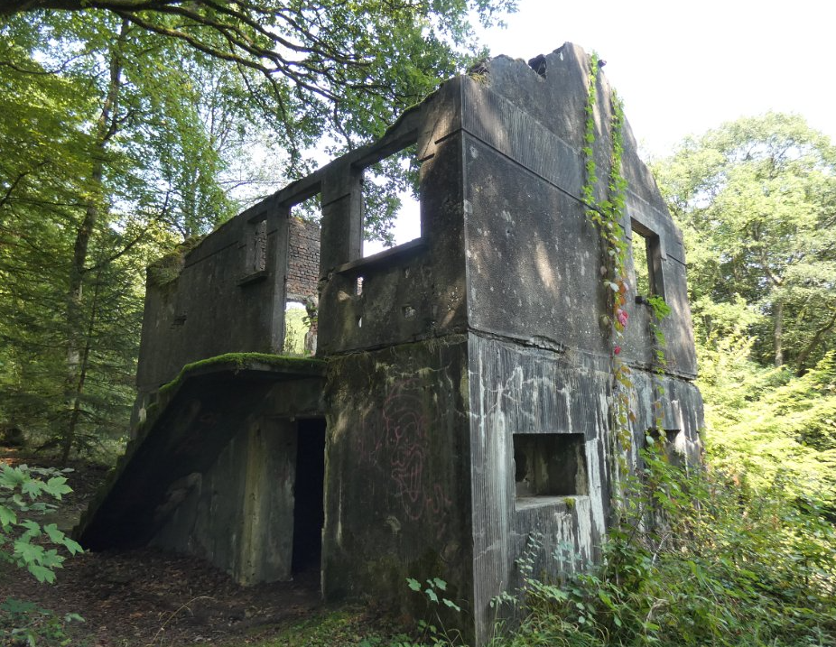
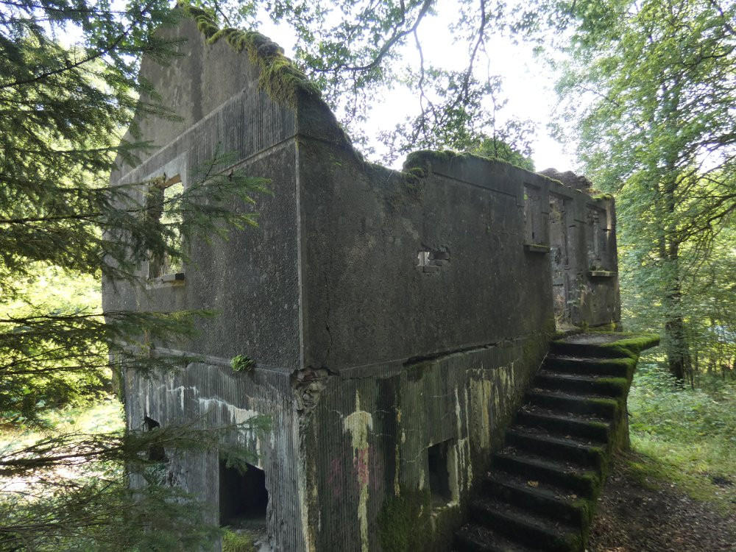
La Hatrelle
(maison forte)
Percee allemande 1940

Slide 23
sichelschnitt plan 1940

Slide 24
Illy olly

Slide 25
Le cheval bayart
Cheval ardennais français belge et luxembourgeois

Slide 26
La FERME équestre de
la chenaie

Slide 27
Les quatre fils Aymon et le cheval bayart

Slide 30
Brèche de roland

Slide 31
Corbion
Bouillon

Slide 32
Le château de sedan

Slide 33
La meuse
Turenne
Sedan

Slide 35
Guerre 14/18
Dans le cimetière civil de sedan
Avant restauration
Restauré par le

Slide 36
Guerre de 1870

Slide 37
Guerre de 1870

Slide 38
De Sedan à Pont Maugis
sur les bords de la Meuse
5,9 kms
Sedan
Pont Maugis

Slide 39
L’enchanteur Maugis
avec la Fée Oriande et le cheval Bayart
Dessin d’hervé Gourdet

Slide 40
Point de vue de la Marfée
Noyers Pont Maugis

Slide 41
Nécropole de
Noyers-Pont-Maugis
Guerre de 14/18 et 39/45
cimetière français
cimetière allemand

Slide 42
Voie Verte / Euro vélo n°19

Slide 45
DOUZY Château de Charlemagne
arrivée de la promenade
Eglise St Rémi de Mairy

Slide 46
Le Rucher des Sangliers
Le Rucher des Sangliers est situé dans la petite commune de Douzy dans l'est des Ardennes. Son nom fait référence au sanglier, symbole de son département les Ardennes. Quant à la ville de Douzy, elle a accueilli pendant un temps un des palais de Charlemagne.

Slide 47
9B LE SENTIER 21
Géochaching sur les pas de Charlemagne
Une randonnée sur les pas de Charlemagne ... Si le roi des francs aimait résider dans son palais de Douzy et chasser le bison de la foret des Ardennes, la commune de Francheval, un peut plus au nord, porte le nom du cheval Bayard, le "franc cheval", qui a tenue tête a l empereur! De Douzy a Francheval, il n y a que quelque pas Une montée douce et régulière, puis un retour sur l autre coteau du ruisseau de la Magne avec un beau panorama sur la vallée de la Chiers et la vallée de la Meuse
La rando en plusieurs points : - de la cache 0019 pt-ge , suivez la rue des Mouchets puis la rue du Tourniquet - Emprunter le passage sous voie puis traversez la route nationale de maniere a poursuivre rue Serge Closson - Poursuivez ensuite sur la route de gauche, traverser la RD17 puis montez le chemin de gauche - au carrefour monter sur la droite puis devalez vers Francheval - suivez ensuite a gauche la RD4 vers Pouru-aux-Bois - Veillez a tourner a droite rue de la Cote au Fromage ( un super denivele ne parter pas trop vite ou vos jambes seront en fromage en arrivant au sommet) - laisser le a gauche et prener le 1 er chemin a droite - poursuivez desormais tous droit. Attention avec les differents orage le chemin est defonce par des ornieres profondes - sur la route nationale, tournez a droite puis au feu a gauche de maniere a traverser le chemin de faire et de revenir a la voiture
Ballade de 9 km Bonne ballade!

Slide 48
Bowling
de douzy

Slide 49
Karting de douzy

Slide 50
De Bouillon à Sedan – Sur la route pimentée.
Un itinéraire de 16 kilomètres mène de la Belgique à la France et constitue également un cours
intensif d’histoire européenne. Vous avez pas mal d’effets aha : Saviez-vous que Bouillon n’est pas
seulement le nom d’un bouillon de viande copieux, mais une ville dans la vallée de la Semois, qui il y a
300 ans était une sorte de Silicon Valley de l’art de l’imprimerie de livres ? Et il y a encore plus de
choses qui vous montrent sur le chemin de Sedan: Le Moyen Âge ici dans le cœur sauvage de l’Europe
occidentale s’est amusé autant avec l’action que vous l’avez fait. Comme le chevalier Gottfried von
Bouillon, vous pouvez également compléter l’itinéraire à cheval... ou assez agréable et facile en
Segway ou à vélo.
De quoi avez-vous besoin en cours de route Bouillon-Sedan?
Tout dépend de la façon dont vous voulez vivre les 16 kilomètres. Les Segways ou les vélos sont
mieux apportés par vous-même, mais vous pouvez également les louer à mi-chemin à Corbion. Il en
va de même pour les chevaux de l’écurie la Chenaie de Nadine Durand, si vous avez l’équipement et
êtes assez expérimentés, pour être indépendant en selle. Tenue de sport résistante aux intempéries
et confortable, vous devriez avoir un kway dans tous les cas, même si vous faites l’itinéraire à pied.
Bien qu’il soit bien développé, il n’est pas asphalté partout, de sorte que les chaussures de trekking à
coussin d’air en valent la peine. Si votre sac à dos a assez d’espace, vous pouvez emporter des
provisions avec vous pour un pique-spontané sur le chemin... ou en espèces et par carte de crédit,
car le long de la Semois il y a des restaurants, des bars, des cafés et d’autres possibilités de se
débarrasser de votre argent « juste pour le plaisir ».
Que vivez-vous en cours de route Bouillon-Sedan ?
L’itinéraire est fait pour vous si vous voulez tout : une dose de mystère et de chevalerie, des
tendances sportives à la mode, une touche de survie en pleine nature, des frissons... et tout cela
dans un paysage qui est encore un tuyau d’initié pour les curieux. Le château de Bouillon vous donne
la chair de poule avec des salles de chevaliers et de la fauconnerie ; vous pouvez découvrir comment
le croisé Godefroid de Bouillon s’est senti dans le musée multimédia Archéoscope. Mais vous avez
envie de naviguer vous-même, paisiblement et toujours le long des sifflements de la Semois, sur
lesquels pédalos à tête de cygnes et kayaks sont chez eux. Vous pouvez les voir encore et encore
depuis les falaises abruptes qui bordent la rivière et vous donnent de superbes vues sur la vallée. Le
fait qu’il n’ait pas toujours été aussi idyllique ici vous sera révélé sur le chemin par la fortification de
la Hatrelle de la ligne Maginot importante pour la guerre et plus tard, à l’arrivée, aussi le château de
Sedan, l’une des fortifications les plus imposantes d’Europe. Pendant des siècles, cette région des
Ardennes lorraine et wallonne a été âprement disputée. Vous êtes assuré d’être heureux de pouvoir
simplement vous amuser, avec un pique-ou un ballon de football sur les prairies sur les rives de la
Meuse. Vous avez marché, conduit ou roulé le long d’une frontière autrefois mortelle à travers la
nature sauvage et à travers les villages ... et sentir à chaque mètre que les ennemis peuvent devenir
de vrais amis et du danger un plaisir que vous voulez absolument avec vos followers.
Où est la meilleure séance photo?
Un excellent point de vue est le Tombeau du Géant près de Botassart. Ici, la Semois fait un virage
rapide à 180 degrés dans sa vallée rocheuse. Si vous voulez collecter des likes avec de la nature
sauvage, c’est l’endroit où il faut être. Pour un message sérieux et approfondi, les cimetières
militaires allemand et français de Noyers-Pont-Maugis est le moyen de choix, d’où vous avez une
vue spectaculaire sur la Meuse. Ici, vous pouvez montrer pourquoi il est important d’apprendre à
connaître des gens lors d’une visite paisible qui parlent une langue différente de la vôtre et qui ont
un passeport différent. Mais ils portent leur cœur au même endroit que vous.

Slide 51
Von Bouillon nach Sedan – Unterwegs mit Würze
Ein 16 Kilometer langer Weg führt von Belgien nach Frankreich und ist zugleich ein Intensivkurs in Sachen europäischer Geschichte. Du hast etliche Aha-Effekte: Wusstest du, dass Bouillon nicht nur der Name einer deftigen Fleischbrühe ist, sondern einer Stadt im Tal der Semois, die vor 300 Jahren eine Art Silicon Valley der Buchdruckerkunst war? Und es gibt noch mehr Dinge, die dir auf dem Weg nach
Sedan zeigen: Das Mittelalter hier im wilden Herzen Westeuropas hatte genauso viel Spaß an der Action wie du. Wie der Ritter Gottfried von Bouillon kannst du die Strecke übrigens auch zu Pferd absolvieren… oder ganz nice und easy per Segway oder Rad.
Was brauchst du auf dem Weg Bouillon-Sedan?
Es kommt ganz darauf an, wie du die 16 Kilometer erleben willst. Segways oder Fahrräder bringst du am besten selbst mit, aber du kannst sie auch auf halber Strecke in Corbion leihen. Dasselbe gilt für Pferde vom Reiterhof la Chenaie von Nadine Durand, wenn du das Equipment hast und erfahren genug bist, eigenständig im Sattel unterwegs zu sein. Wetterfestes und bequemes Sport-Outfit solltest du auf jeden Fall haben, auch wenn du die Strecke zu Fuß machst. Zwar ist sie gut ausgebaut, doch nicht überall asphaltiert, so dass sich luftgepolsterte Trekkingschuhe lohnen. Wenn dein Rucksack Platz genug hat, kannst du Proviant mitnehmen für ein spontanes Picknick unterwegs… oder Bares und Kreditkarte, denn entlang der Semois gibt es Restaurants, Bars, Cafés und andere Gelegenheiten, dein Geld „just for fun“ loszuwerden.
Was erlebst du auf dem Weg Bouillon-Sedan?
Die Route ist etwas für dich, wenn du alles willst: eine Portion Mystery und Rittertum, angesagte sportliche Trends, ein Hauch von Survival in der Wildnis, chillen… und das Ganze in einer Landschaft, die noch ein Insider-Tipp für Neugierige ist. Die Burg von Bouillon gibt dir Gänsehautgefühl mit Rittersälen und Falknerei; wie sich der Kreuzfahrer Gottfried von Bouillon fühlte, erlebst du im Multimedia-Museum Archéoscope. Aber du willst ja selbst cruisen, friedlich und immer den Windungen der Semois entlang, auf der sich Schwäne und Kajaks tummeln. Du siehst sie immer wieder von den steilen Klippen aus, die den Fluss säumen und dir tolle Ausblicke ins Tal ermöglichen.
Dass es hier nicht immer so idyllisch war, verraten dir unterwegs die Wehranlage Hatrelle der kriegswichtigen Maginotlinie und später, am Ziel, auch die Burg von Sedan, eine der imposantesten Festungsanlagen in Europa. Jahrhundertelang war diese Gegend der lothringischen und wallonischen Ardennen heftig umkämpft. Du bist garantiert froh, dass du einfach Spaß haben kannst, beim Picknick oder Fußball auf den Wiesen am Ufer der Maas. Du bist entlang einer einst tödlichen Grenze durch die Wildnis und durch die Dörfer gelaufen, gefahren oder geritten… und spürst mit jedem Meter, dass aus Feinden echte Freunde werden können und aus Gefahren ein Genuss, den du unbedingt mit deinen Followern willst.
Wo gibt’s die beste Fotosession?
Ein toller Aussichtspunkt ist der Tombeau du Géant bei Botassart. Hier macht die Semois in ihrem felsigen Tal eine rasante 180-Grad-Wendung. Wenn du Likes mit Wildnis pur sammeln willst, ist hier der richtige Ort. Für eine Message mit Ernst und Tiefgang ist der deutsche Soldatenfriedhof von Noyers Pont Maugis das Mittel der Wahl, von dem aus du einen spektakulären Blick auf die Maas hast. Hier kannst du zeigen, warum es wichtig ist, auf friedliche Tour Leute kennen zu lernen, die eine andere Sprache als du sprechen und die einen anderen Pass haben. Aber die tragen ihr Herz auf demselben richtigen Fleck wie du.

Slide 53
Conception : Noël Orsat
Réalisation: Eric Nowak

